Slide 1
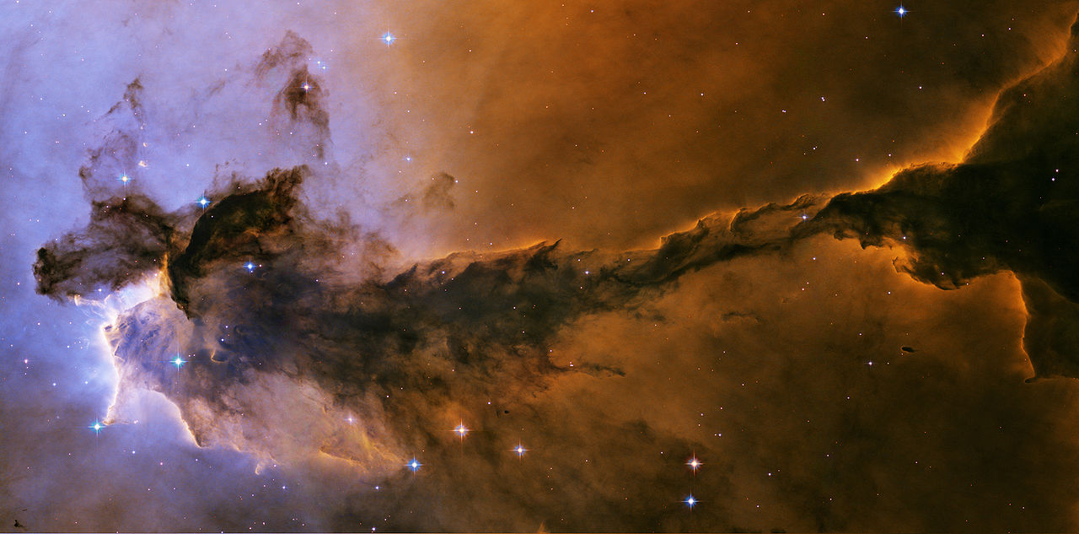
Туманності

Slide 2
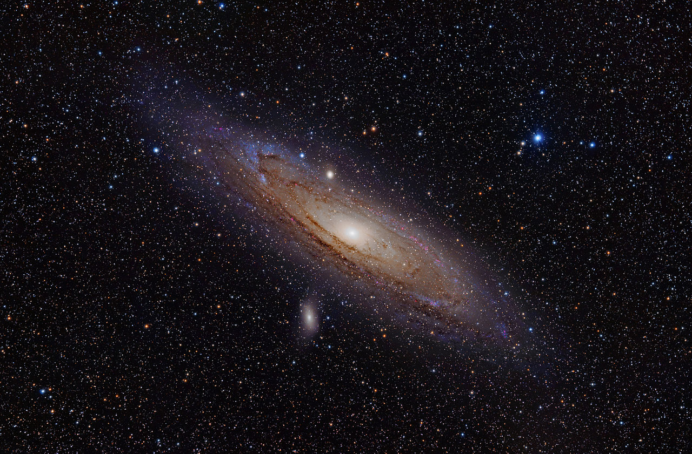
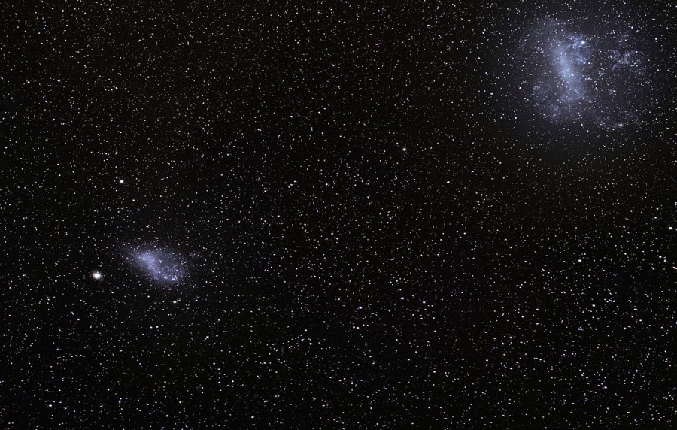
При спостереженнях неозброєним оком або у невеликий телескоп (лише темної безмісячної ночі) можна побачити на окремих ділянках нічного неба тьмяні світлові плямки. Ці об’єкти одержали назву туманностей.
Одначе після створення великих телескопів з’ясувалося, що насправді вигляд туманностей мають об’єкти різної фізичної природи. Це і галактики, і зоряні скупчення, і власне туманності як особливі космічні об’єкти. Зокрема, такі об’єкти як Туманність Андромеди або ж Магелланові хмари – це насправді галактики. А власне туманності є областями підвищеної концентрації міжзоряної речовини – газу й пилу. Вони проявляються або як світлі об’єкти, або як темні на тлі ділянок неба з високою концентрацією зірок.
Туманність Андромеди
Туманність Андромеди

Slide 3
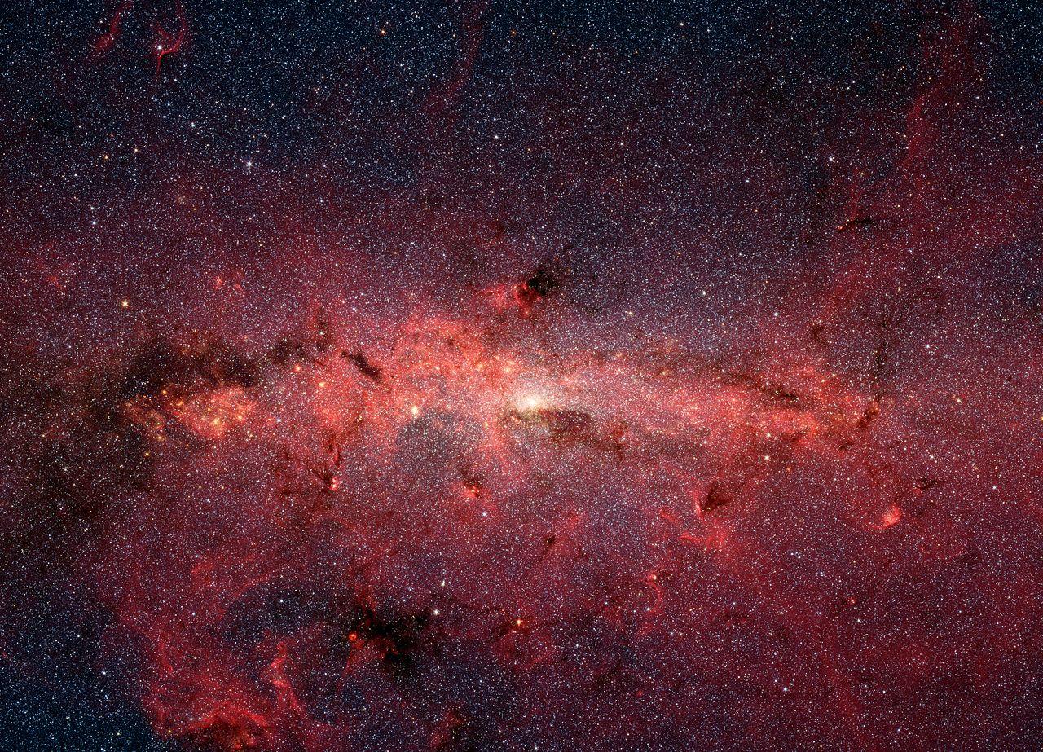
На світлому фоні Молочного Шляху можна побачити темні області з незначною кількістю світил. А від сузір'я Лебедя в напрямі на сузір'я Скорпіона Молочний Шлях складається із двох гілок, розділених так званим Великим Провалом.
Ця темна смуга - велетенське скупчення пилу, сконцентрованого поблизу галактичної площини. Газопилові хмари екранують світло зір, розташованих у них та за ними. Іноді з пилу і газу формуються туманності.
Центр Чумацького Шляху на знімку телескопа Спітцера (SIRTF або SST, NASA). Кольори змінено.

Slide 4
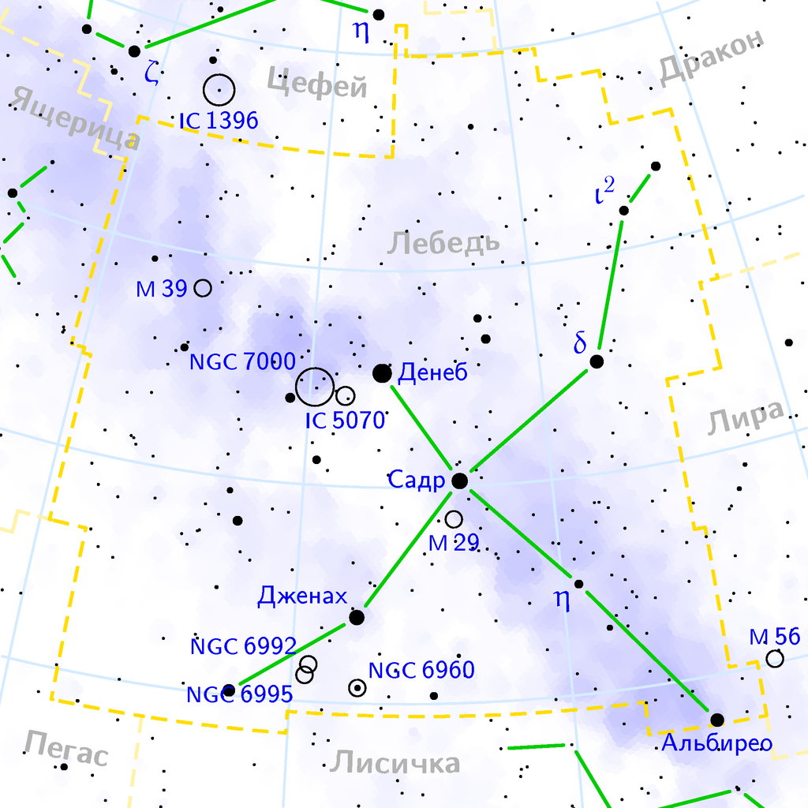
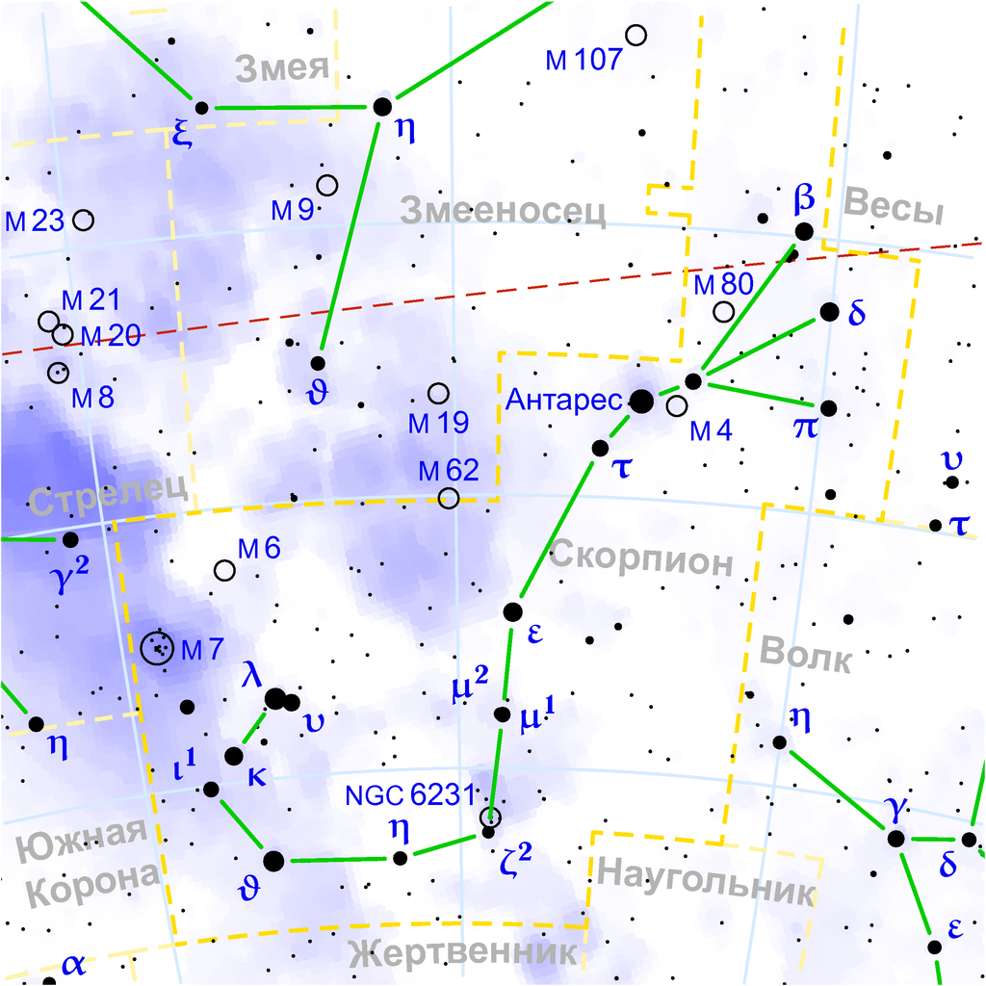

Slide 5
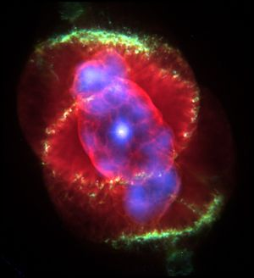
Міжзоряний простір заповнений газом і пилом. Основним компонентом є газ, що складається з атомів та молекул.
Пил складає близько 1% маси міжзоряного простору.
Розрізняють хмари атомарного нейтрального водню та хмари молекулярного водню. Хмари атомарного нейтрального водню мають температуру близько 70 К (-200°С) і невелику густину (декілька десятків атомів в 1см3 простору). Більш холодні і густі хмари молекулярного водню зовсім непрозорі для видимого світла. Саме в них і зосереджена більша частина холодного міжзоряного газу та пилу.

Slide 6

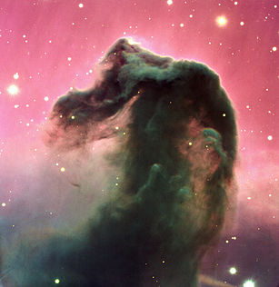
Туманність Вугільний Мішок
Туманність Кінська Голова
Величезні згущення пилу та газу, які мають неправильну форму, називаються дифузними туманностями, їхня маса може досягати 10 000 мас Сонця, густина дуже мала (10-100 частинок в 1 см3), а розміри величезні (10 -100 пк). Вони непрозорі для світла далеких зір.
У дифузних газопилових туманностях виникають і формуються молоді зорі.
Дифузнітуманності поділяються на світлі і темні.
Значна кількість темних туманностей знаходиться у площині Молочного Шляху, що створює ефект Великого Провалу. Найвідоміші темні дифузні туманності - Вугільний Мішок у сузір'ї Стрільця, Кінська Голова у сузір'ї Оріона

Slide 7
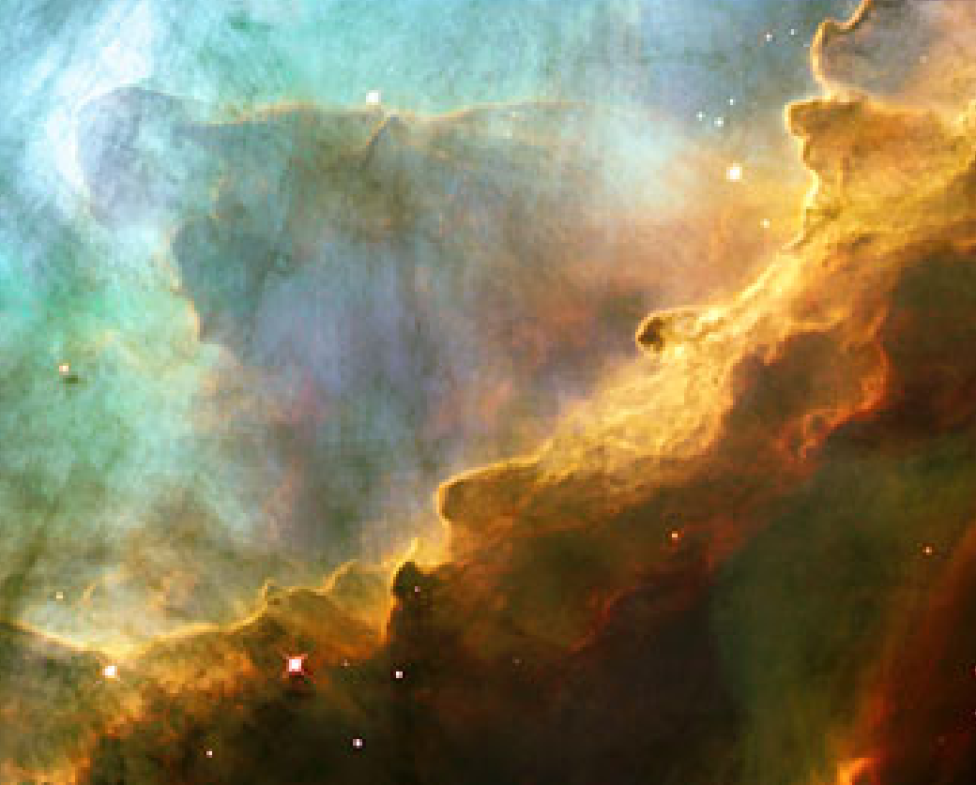
Якщо в туманності або біля неї є яскрава зоря, то газ і пил відбивають та розсіюють її світло. Туманність при цьому виглядає світлою.
Якщо поблизу газової туманності знаходиться гаряча голуба зоря, то відбувається іонізація газу ультрафіолетовим випромінюванням, що змушує газ світитися так само, як це відбувається в полярних сяйвах на Землі. Тоді до відбитого пилом світла додається власне випромінювання газів туманності.
Колір газових туманностей буває різним (зеленуватий, рожевий та ін.) у залежності від температури , густини та хімічного складу газу.
На знімку, зробленому космічним телескопом Hubble, зображено невелику область надзвичайно
масивної і яскравої молекулярної туманності M17, відомої як Туманність Омега або Лебідь, яка
розташована у сузір’ї Стрільця на відстані приблизно 5500 світлових pоків. Кольори на знімку
відображають різні гази: червоний – сірку, зелений – водень, а синій – кисень.

Slide 8
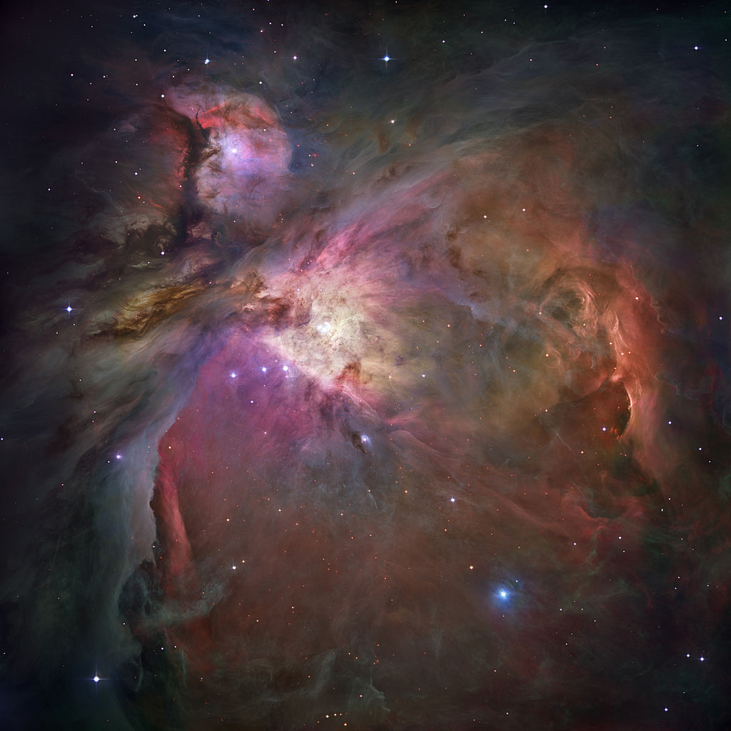
Найвідомішою серед світлих туманностей є велика Туманність Оріона розміром близько 20 світлових pоків, відстань до неї становить 1000 світлових pоків.

Slide 9
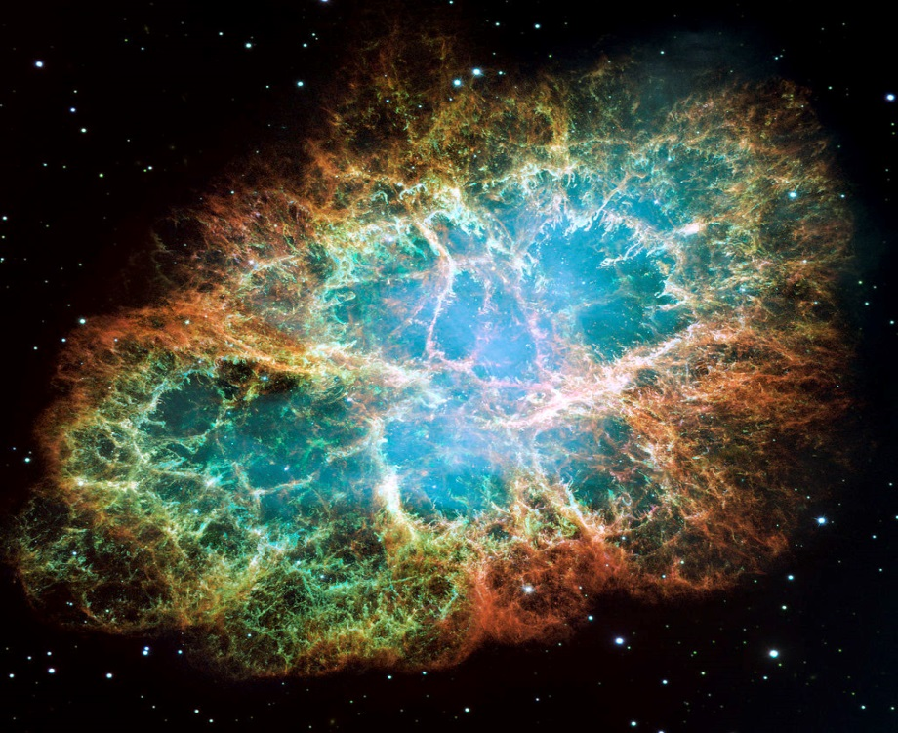
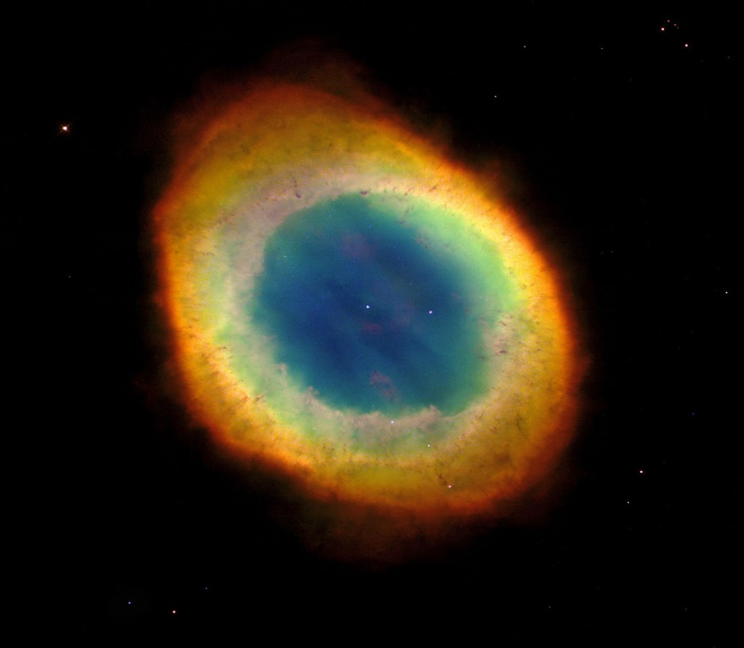
Газові туманності бувають правильної форми: волокнисті та планетарні. Вважають, що вони формуються із скинутих зорями оболонок на заключних етапах розвитку.
Волокнисті туманності є залишками спалаху наднових зір (напр., Крабоподібна туманність у сузір'ї Тельця).
Планетарні туманності мають форму кільця, в центрі якого розташована зоря - білий карлик. Вони утворюються з оболонок, скинутих червоними гігантами. Такі туманності поширюються зі швидкостями 20 - 40 км/с, через 10-20 тисяч років після виникнення вони розсіюються у просторі і стають невидимими.
Планетарні туманності світяться за рахунок ультрафіолетового випромінювання тих зір, чиїми оболонками вони колись були (напр., Туманність Кільце).
Крабоподібна туманність
Туманність Кільце

